Slide 1


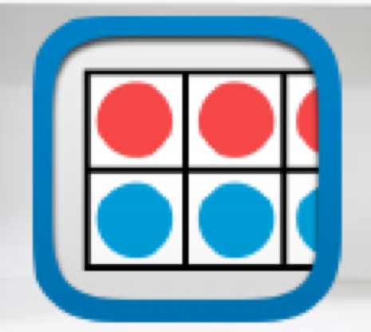




أدوات
الفصل العاشر
الأشكال الهندسية
التهيئة
نشاط

Slide 2
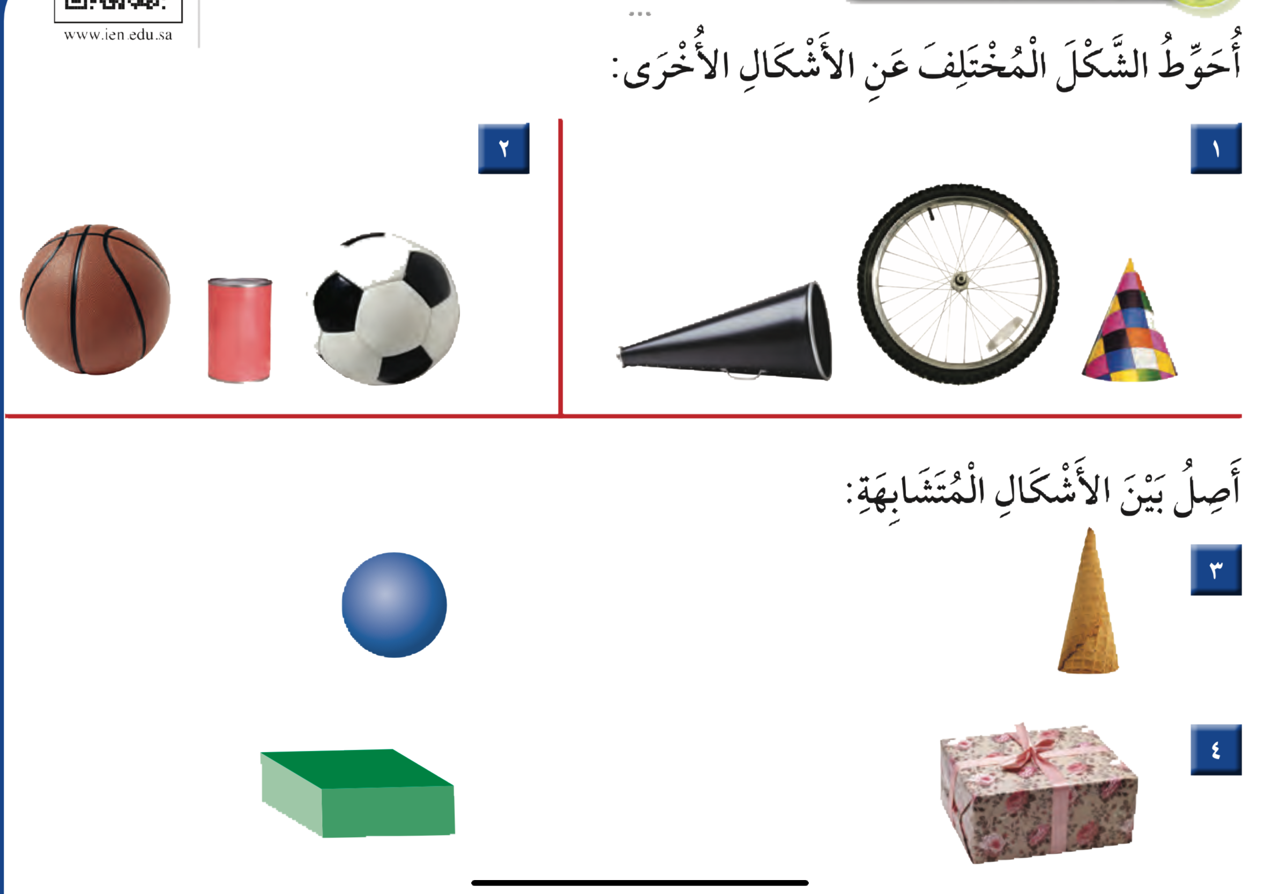


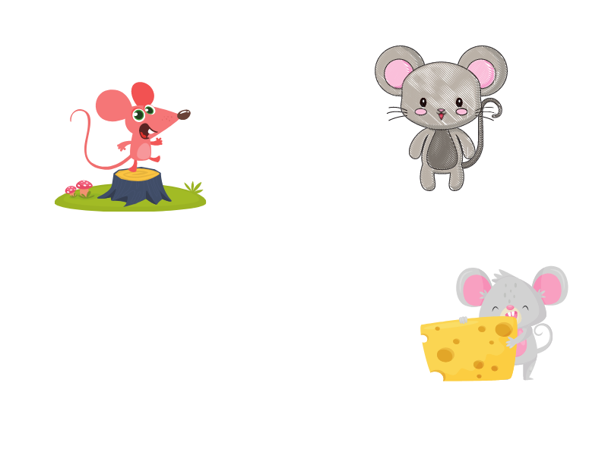
أدوات
نشاط

Slide 3
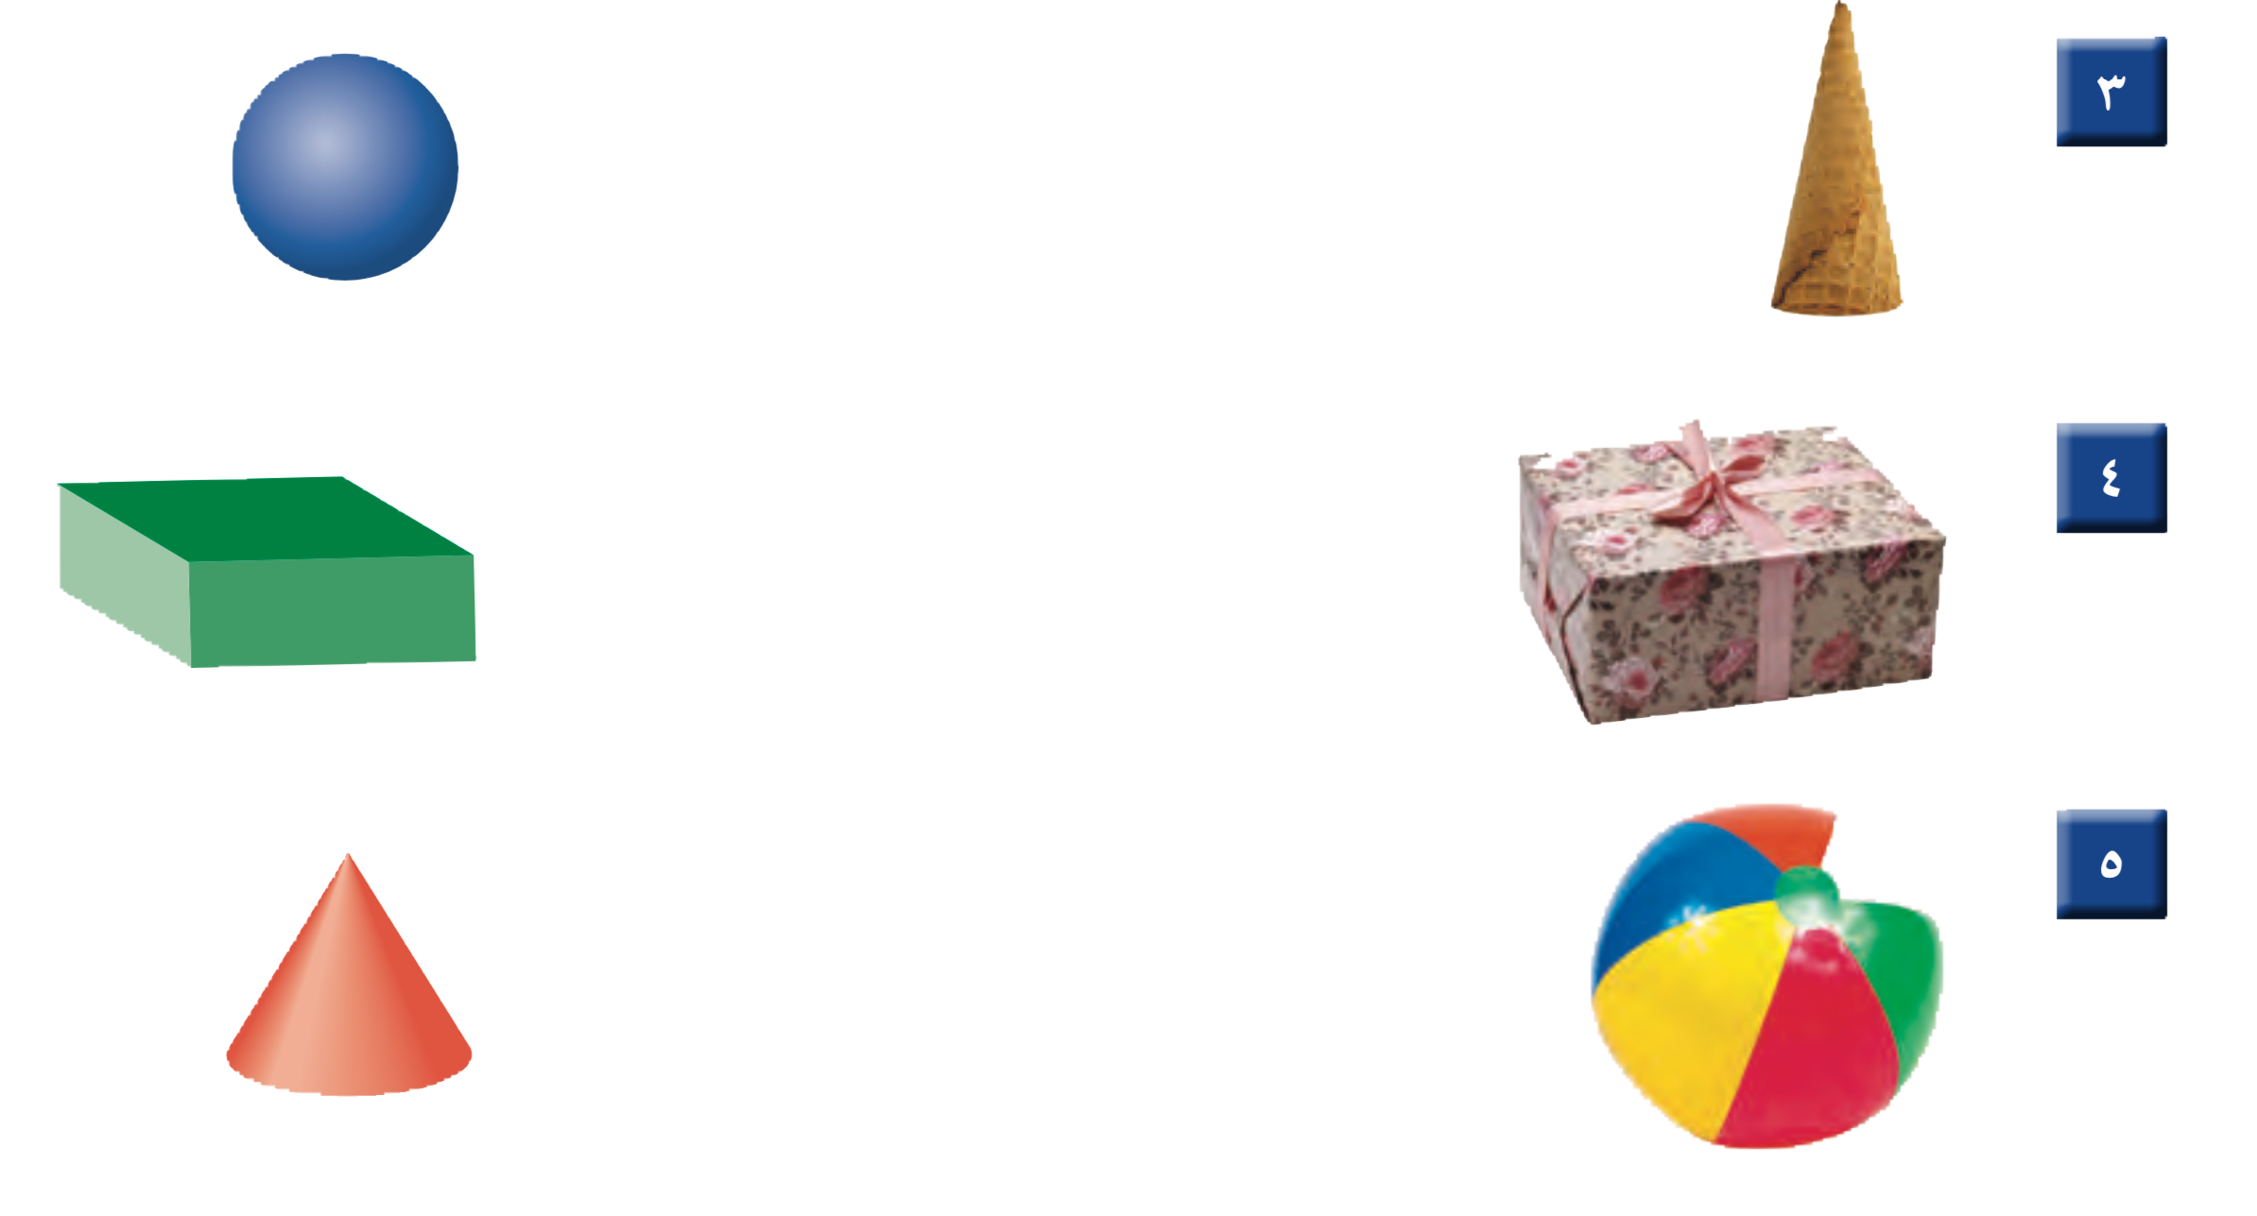
أدوات
نشاط

Slide 4


أدوات
نشاط

